Slide 1

研发工作周报
E5-微思政论坛版块的数据存储
王丹煜

Slide 2
内容
nodejs连接数据库
数据库增操作
数据库删操作
数据库改操作
数据库查询操作

Slide 3
PART 01
nodejs连接数据库

Slide 4
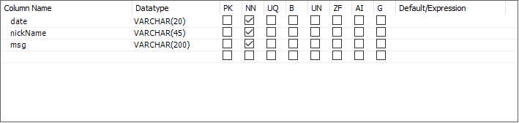
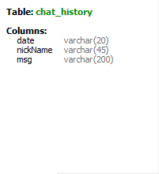
建表

Slide 5
PART 02
连接数据库操作

Slide 6
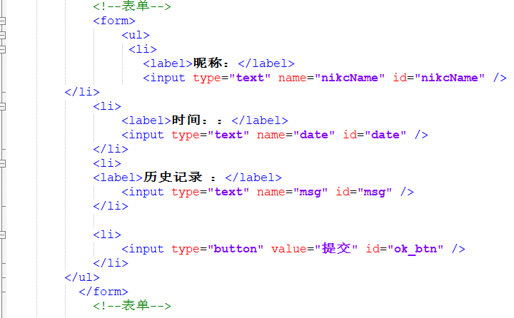
index.htm

Slide 7
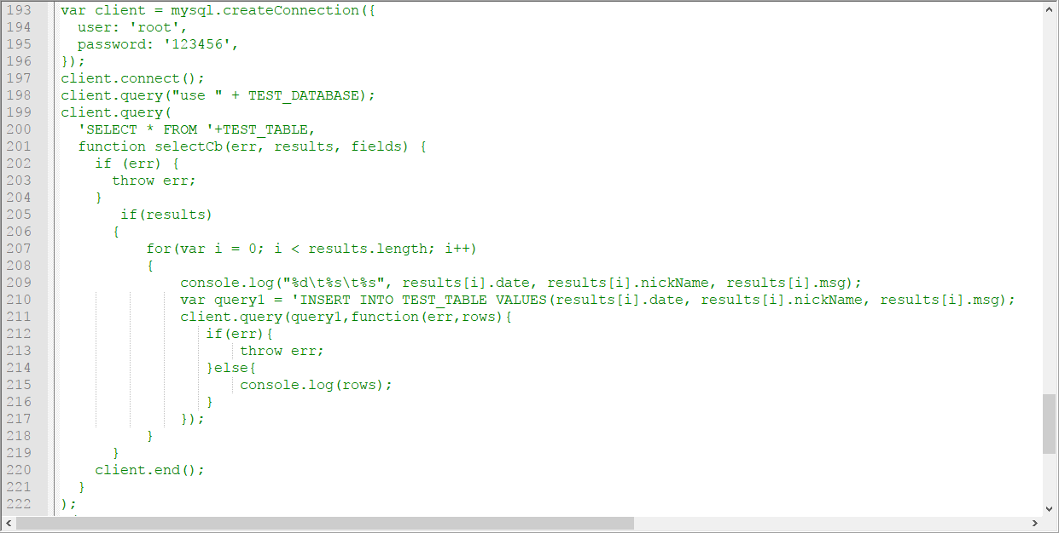
server.js

Slide 8
THANK YOU

